Slide 1

詩篇選讀
III

Slide 2
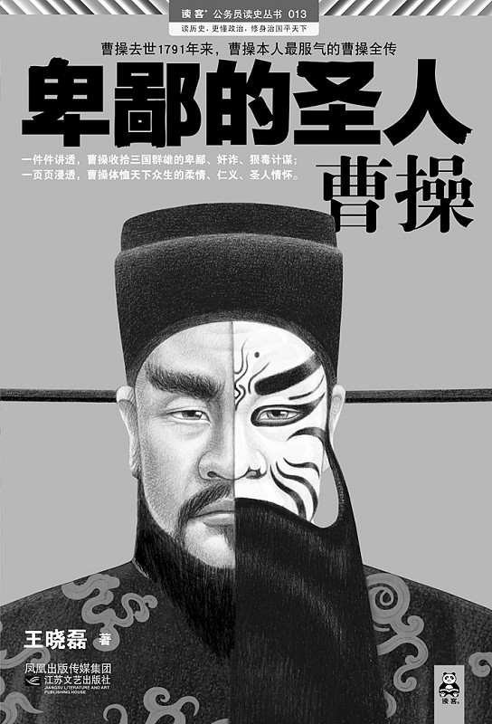

曹操曰:“宁教我负天下人，休教天下人负我!”遂行。
--罗贯中《三国演义》
孙盛《杂记》曰：太祖闻其食器声，以为图己，遂夜杀之。既而凄怆曰：“宁我负人，毋人负我！”遂行。
Notes:
曹操曰:“宁教我负天下人，休教天下人负我!”遂行。 --元末明初·罗贯中(《三国演义》
难道是我对不起别人，没有人对不起我吗？(寧- 難道， 王侯將相寧有種乎？）
尋求心理的安慰與平衡。 沒有認錯，沒有懺悔。
就像該隱殺了亞伯之後，耶和華問該隱：“你兄弟亞伯在哪裏？” 他說“我不知道！我豈是看守我兄弟的嗎？”
創世紀4：7 你若行得不好， 罪就伏在門前， 它必戀慕你，你卻要制服它。
如果我們不去制服它， 任憑罪惡的心將我們的良知制服，從而獲得一種心理的平衡的話，我們就會離神越來越遠了。

Slide 3

Charles Dickens
“我现在已做的远比我所做过的一切都美好；
我将获得的休息远比我所知道的一切都甜蜜。”
Notes:
《双城记》（英语：A Tale of Two Cities）是英国作家查尔斯·狄更斯所著的一部以法國大革命为背景所写成的长篇历史小说。“雙城”是指哪兩個城市呢？ 英國青年西德尼·卡尔顿 （Sydney Carton）為了他心愛的人露西（Lucie）去巴黎救出Lucie的丈夫法國貴族出身的查尔斯·达尔内 （Charles Darney）而自己則替Darney被押送去斷頭臺。他最後所說的一句話就是：“我现在已做的远比我所做过的一切都美好；我将获得的休息远比我所知道的一切都甜蜜。”
沒有信仰的人，很難理解他此時的安靜平和。他為愛犧牲，而他的心靈卻獲得了美好而甜蜜的平衡與平靜。

Slide 4
曼内特 医生 Dr. Manette
寬恕
厄弗里蒙地 Evrémonde
強暴
露西·曼内特 Lucie Manette
責任/善良
查尔斯· 达尔内 Charles Darney
正義
德伐日夫人 Madame Defarge
西德尼.卡尔顿 Sydney Carton
犧牲
仇恨
“主说，复活在我，生命也在我，信仰我的人虽然死了，也必复活着；凡活着信仰我的人，必永远不死。”
Notes:
不知有多少弟兄姊妹看過《雙城記》這本小説或者電影？
1775年12月的一個月夜，寓居巴黎的年輕醫生Manette散步時，突然被厄弗里蒙地侯爵兄弟強迫出診。在侯爵府第中，他目睹一個發狂的絕色農婦和一個身受劍 傷的少年飲恨而死的慘狀，并獲悉侯爵兄弟為了片刻淫樂殺害他們全家的內情。他拒絕侯爵兄弟的重金賄賂，寫信向朝廷告發。不料控告信落到被告人手中，醫生被 關進巴士底獄，從此与世隔絕，杳無音訊。兩年后，妻子心碎而死。幼小的孤女路茜被好友勞雷接到倫敦，在善良的女仆普洛斯撫養下長大。
18年后，Manette醫生獲釋。這位精神失常的白發老人被巴黎圣安東尼區的一名酒販、他舊日的仆人Defarge收留。這時，女儿路茜已經成長，專程接他去英國居住。旅途上，他們邂逅法國青年Darney，受到他的細心照料。
原來Darney就是侯爵的儿子。他憎恨自己家族的罪惡，毅然放棄財產的繼承權和貴族的姓氏，移居倫敦，當了一名法語教師。在与Manette父女的交往中，他對路茜產生了真誠的愛情。梅尼特為了女儿的幸福，決定埋葬過去，欣然同意他們的婚事。
在法國，Darney父母相繼去世，叔父厄弗里蒙地侯爵繼續為所欲為。當他那狂載的馬車若無其事地軋死一個農民的孩子后，終于被孩子父親用刀殺死。一場革命 的風暴正在醞釀之中，Defarge的酒店就是革命活動的聯絡點，他的妻子不停地把貴族的暴行編織成不同的花紋，記錄在圍巾上，渴望复仇。
1739年法國大革命的風暴終于襲來了。巴黎人民攻占了巴士底獄，把貴族一個個送上斷頭台。遠在倫敦的代爾納為了營救管家蓋白勒，冒險回國，一到巴黎 就被捕入獄。Manette父女聞訊后星夜赶到。醫生的出庭作證使Darney回到妻子的身邊。可是，几小時后，代爾納又被逮捕。在法庭上，得伐石宣讀了當年醫生在獄中 寫下的血書：向蒼天和大地控告厄弗里蒙地家族的最后一個人。法庭判處Darney死刑。
就在這時，一直暗暗愛慕路茜的律師助手Carton來到巴黎，買通獄卒，混入監獄，頂替了昏迷中的代爾納，Manette父女早已准備就緒，代爾納一到，馬上出發。一行人順利地离開法國。
Defarge太太在Darney被判決后，又到Manette住所搜捕路茜及其幼女，在与普洛斯的爭斗中，因槍支走火而斃命。而斷頭台上，Carton為了愛情，從容獻身。
…. 包括好友Mr. Lorry,女仆Miss Pross, 他們都是生活在愛中的人，善良而具有責任感，為愛寬恕，為愛彼此扶持，救助，而Carton的為愛犧牲才讓我們領會到什麽才是真正的愛。
心靈的扭曲
Carton決定去替Darney上斷頭臺之後，他的心中不斷地湧現約翰福音（11：25-26 ）中的話， “主说，复活在我，生命也在我，信仰我的人虽然死了，也必复活着；凡活着信仰我的人，必永远不死。”
我是上大學的時候讀到這本小説的， 當時心裏就很久不能平靜。 心想真的有人可以為愛犧牲嗎？

Slide 5
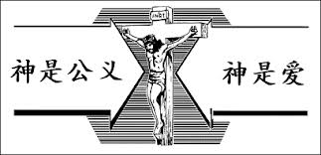
Notes:
但我們現在都知道，是主耶穌基督的犧牲，在十字架上平衡了公義與慈愛。這是最偉大的平衡。
今天我們要一起學習詩篇中的君王詩， 進而討論一下詩篇中的彌賽亞預言，體會神的公義和慈愛的平衡。

Slide 6

第三課 完全的順服
— 研讀君王詩

Slide 7



God Save the Queen
上帝保佑女王
God save our gracious Queen!
上帝保佑女王，
Long live our noble Queen!
祝她萬壽無疆，
God save the Queen!
神佑吾王
Send her victorious, Happy and glorious,
常勝利，沐榮光；孚民望，心歡暢；
Long to reign over us,
治國家，王運長；
God save the Queen.
神佑吾王！
……
Notes:
英格兰圣乔治十字和苏格兰圣安德鲁十字，爱尔兰圣帕特里克十字。 威尔士由于早期已经被英格兰爱德华一世征服并被认为是英格兰的一部分，因此並没有出现在当时的英国国旗上。
英国皇家徽章是英王徽，因此也成為英國國徽。盾面上两组三只金狮象征英格兰，红狮象征苏格兰，竖琴象征北爱尔兰。两侧是代表英格兰的狮子和代表苏格兰的独角兽。盾徽周围的圈飾用古法语写着Honi soit qui mal y pense（「心怀邪念者蒙羞」），這個圈飾是嘉德勋章上的吊襪帶。下端悬有饰带，上面用法文写着Dieu et mon droit（「我權天授」）。盾徽上端为头盔、聖愛德華王冠和狮子。
《上帝保佑女王（吾王）》（英语：God Save the Queen (King)），是英国和紐西蘭的国歌，也是英国皇室和英联邦的頌歌，在传统上被用作英联邦各个成员国自己的国歌。其具体歌名以当前英国君主的性别为准：若当前在位君主是女性，此歌将唱作《天佑女王》；若在位君主是男性，此歌便唱作《天佑吾王》。孚民望：在群众中享有威望，使大家信服。
威斯敏斯特教堂
求神保佑， 頌讚女王。

Slide 8
以色列君王
撒下7：14 我要作他的父，他要作我的子；他若犯了罪，我必用人的杖責打他，用人的鞭責罰他。
君王詩
詩中提及神與受膏君王的關係
Notes:
講到君王，中國稱皇帝， 也叫天子。 《木蘭辭》中就有 “歸來見天子， 天子作明堂.” 的描寫。 天子是自周朝以來對最高君主的尊稱。其原意：君主即上天的兒子，代表中國君主自認其權力來源為上天。君權神授。
而作為神的選民以色列，君王与神有特别的关系，在神和大衛立的約中提到： 撒下7：14 我要作他的父，他要作我的子；他若犯了罪，我必用人的杖責打他，用人的鞭責罰他。
就整体的代表性来说，君王是代表整个以色列民，在士師記中， 我們會看到經上說“以色列人行耶和華眼中看為惡的事”， 而在列王記和歷代志中，主語就變成了單數， 單單說到某某君王， （大衛， 約沙法，約阿施， 希西家…）“ 行耶和華眼中看為正的事，或者 ”行耶和華眼中看為惡的事” 。從所羅門後期開始，瑪拿西呀，約雅敬呀，西底家呀） 所以說，君王是代表整个以色列民，而君王的好坏，决定著国家的蒙福与否。
从预表的角度来看，大卫的子孙既然要称为神的儿子，那位将要来的弥赛亚，也是大卫的子孙，却又是道道地地的神的儿子：而且，他也是代表整体的一个人，他的命运就决定了许多人的命运。
君王詩提及神與受膏君王的關係，多在君王登基/加冕， 或歡慶周年所詠頌。
大卫是从生活中写出这些诗篇，他原本是牧童，所以写出“耶和华是我的牧者”，但是他后来也成了君王，所 以他写出君王的心情，这是他真实的亲身经历。對彌賽亞的預表部分，大卫自称为先知，因为他能够看见别人的未来，大卫没有亲身经历过，却能够体会耶稣在十架上的痛苦，可见这是神所启示的。

Slide 9
詩篇中的君王詩
第 2篇 （外邦為什麼爭鬧？ …）
第 18篇（耶和華，我的力量啊，我愛你！… ）
第 20篇（願耶和華在你遭難的日子應允你 …）
第 21篇（耶和華啊，王必因你的能力歡喜 … ）
第 45篇（我心裡湧出美辭 …）
第 72篇（神啊，求你將判斷的權柄賜給王，將公義賜給王的兒子。）
第 89篇（我要歌唱耶和華的慈愛，直到永遠 …）
第110篇（耶和華對我主說：你坐在我的右邊，等我使你仇敵作
你的腳凳。）
第144篇（ 耶和華─我的磐石是應當稱頌的！他教導我的手爭戰，
教導我的指頭打仗。)
Notes:
第 2篇 外邦為什麼爭鬧？萬民為什麼謀算虛妄的事？ …
第18篇 耶和華，我的力量啊，我愛你！… 耶和華賜極大的救恩給他所立的王，施慈愛給他的受膏者，就是給大衛和他的後裔，直到永遠。
第 20篇 願耶和華在你遭難的日子應允你；願名為雅各神的高舉你。 …現在我知道耶和華救護他的受膏者…
第 21篇 耶和華啊，王必因你的能力歡喜 … 王倚靠耶和華，因至高者的慈愛必不搖動。…
第 45篇 我心裡湧出美辭 ；我論到我為王做的事，我的舌頭是快手筆。…你的子孫要接續你的列祖；你要立他們在全地作王。
第 72篇 神啊，求你將判斷的權柄賜給王，將公義賜給王的兒子。… 耶西的兒子─大衛的祈禱完畢。
第 89篇 我要歌唱耶和華的慈愛，直到永遠；我要用口將你的信實傳與萬代。… 我也要立他為長子，為世上最高的君王。
第110篇 耶和華對我主說：你坐在我的右邊，等我使你仇敵作你的腳凳。耶和華必使你從錫安伸出能力的杖來；你要在你仇敵中掌權。
第144篇 耶和華─我的磐石是應當稱頌的！他教導我的手爭戰，教導我的指頭打仗。 …他使我的百姓服在我以下。

Slide 10
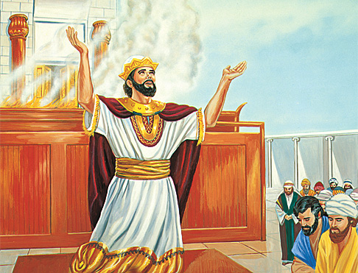
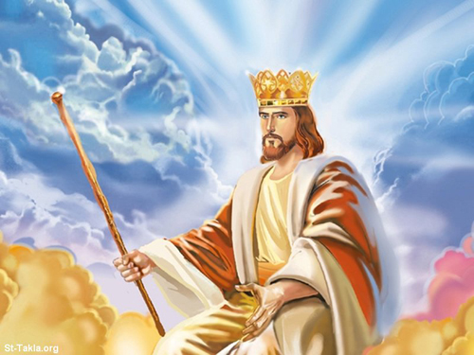
君王詩的運用
雙重應用 –
對當代的應用
對將來彌賽亞的預表
Notes:
君王詩一向都會有雙重應用。一是對當代的應用，二是對將來彌賽亞的預表。

Slide 11
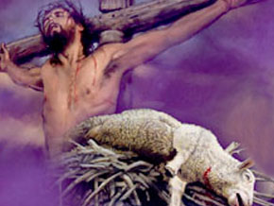
彌賽亞
希伯來文 Mashiah
受膏者
拯救者
希臘文 Christos （基督）
彌賽亞君王及其統治
彌賽亞其人及生平
Notes:
彌賽亞是希伯來文 Mashiah 的音譯，希臘文把它翻譯作 Christos，直譯成中文稱為基督。因此，彌賽亞和基督其實是相同的名詞，前者來自希伯來文，後者來自希臘文，它的意思是「受膏者」。舊約中有三種人 物會受膏：先知、君王和祭司，他們都可以稱為受膏者。不過，猶太人被擄以後，一直在盼望、等候「那特定的一位彌賽亞」來臨，以拯救他們脫離外邦人的轄制。 因此，彌賽亞後來變成一個專有名詞，意思是「拯救者」。
舊約有許多關於彌賽亞的預言，這些都應驗在耶穌基督的身上，並且記錄在新約裡。只看舊約不看新約的話，我們不大能夠確定那些經節是在指 耶穌基督。奧古斯丁說詩篇一百五十篇每一篇都是在講到彌賽亞預言。這種解經方法很難被舊約學者所接受。我個人同意這樣的説法，就是對照新約來看，新約有明白的引用的才算是彌賽亞預言。

Slide 12
詩篇 2 篇的作者
使徒行傳 4:24-25
他們聽見了，就同心合意的高聲向神說：主啊！你是造天、地、海，和其中萬物的，
你曾藉著聖靈，託你僕人─我們祖宗大衛的口，說：外邦為什麼爭鬧？萬民為什麼謀算虛妄的事？
Notes:
詩篇第2篇是新約中最常被引用的詩篇之一。雖然沒有註明標題，但使徒行傳卻讓我們知道，這是大衛所寫。

Slide 13
詩篇 2 篇
1. 外邦為什麼爭鬧？萬民為什麼謀算虛妄的事？
2. 世上的君王一齊起來，臣宰一同商議，要敵擋耶
和華並他的受膏者，
3. 說：我們要掙開他們的捆綁，脫去他們的繩索。
4. 那坐在天上的必發笑；主必嗤笑他們。
5. 那時，他要在怒中責備他們，在烈怒中驚嚇他們，
6. 說：我已經立我的君在錫安─我的聖山上了。
Notes:
分角色朗讀。世上的君王（3人）； 耶和華； 受膏者

Slide 14
7. 受膏者說：我要傳聖旨。耶和華曾對我說：你是
我的兒子，我今日生你。
8. 你求我，我就將列國賜你為基業，將地極賜你為
田產。
9. 你必用鐵杖打破他們；你必將他們如同窰匠的瓦
器摔碎。
10. 現在，你們君王應當省悟！你們世上的審判官該
受管教！
11. 當存畏懼事奉耶和華，又當存戰兢而快樂。
12. 當以嘴親子，恐怕他發怒，你們便在道中滅亡，
因為他的怒氣快要發作。凡投靠他的，都是有福
的。

Slide 15
一、諸王拒絕受膏者
1. 外邦為什麼爭鬧？萬民為什麼謀算虛妄的事？
2. 世上的君王一齊起來，臣宰一同商議，要敵擋耶
和華並他的受膏者，
3. 說：我們要掙開他們的捆綁，脫去他們的繩索。
Notes:
每一段都有三個角色： 耶和華 / 受膏者 / 世上的君王
從内容來看， 很可能是在君王登基/加冕， 或歡慶周年所詠頌的一篇詩。但若仔細查考，似乎是日後遇到困難之時回想加冕的情境（7～9節）。
撒下6：17 非利士人聽見人膏大衛作以色列的王，非利士衆人就上來尋索大衛。… 索巴王， 亞蘭人， 亞捫人 …)
寫詩時，作者受感，見到了異象，我們也從詩中體會對彌賽亞的預表。
本篇很明顯的是彌賽亞詩篇，因為在新約中引用了七次（徒4:24-27; 13:33; 來1:5; 5:5; 啟2:27; 12:5; 19:15）。在下列的引證中，啟示的靈，明確的把它們引用到基督身上。
1到3節，對以色列人固然略略有一點應驗，不過最多的應驗是在講耶穌和教會。在彼得與約翰在耶路撒冷教導百姓時被抓和被釋放后，會友們聼見了，
徒4:24-28
他們聽見了，就同心合意的高聲向神說：主啊！你是造天、地、海，和其中萬物的，
你曾藉著聖靈，託你僕人─我們祖宗大衛的口，說：外邦為什麼爭鬧？萬民為什麼謀算虛妄的事？
世上的君王一齊起來，臣宰也聚集，要敵擋主，並主的受膏者（或作：基督）。
希律和本丟彼拉多，外邦人和以色列民，果然在這城裡聚集，要攻打你所膏的聖僕（僕：或作子）耶穌，
成就你手和你意旨所預定必有的事。
對人的捆綁和轄制： 過度的自由，對神所給的“自由意識”的濫用，自亞當，夏娃開始，文化大革命， - 《雙城記》對貴族的鎮壓 （巴士底狱管理者侯爵洛奈命令停火以避免雙方相互残杀，他仍然被人拖出来殴打、用刀乱刺直至最后被斩首。他的头被穿在长矛上绕城展示。）， 小裁縫被處死 – 搞陰謀？

Slide 16
二、神已定旨立受膏者
4. 那坐在天上的必發笑；主必嗤笑他們。
5. 那時，他要在怒中責備他們，在烈怒中驚嚇他們，
6. 說：我已經立我的君在錫安─我的聖山上了。
Notes:
場景變換- 場景由地上轉到天上。由地上諸王轉到天上坐寶座的神。
主- Adonay （希伯來語，在聖經中專指耶和華，因爲猶太人是不敢妄稱耶和華的名的。所以凡是中文中翻譯成耶和華的，在英文中統稱為主，而希伯來文統稱Adonay )
嗤笑 – 地上君王以卵擊石，
錫安- Zion， 上帝與人同在，在舊約中會幕，聖殿，都是神與人同在的地方。
君 - King

Slide 17
三、受膏之王得勝仇敵
7. 受膏者說：我要傳聖旨。耶和華曾對我說：你是
我的兒子，我今日生你。
8. 你求我，我就將列國賜你為基業，將地極賜你為
田產。
9. 你必用鐵杖打破他們；你必將他們如同窰匠的瓦
器摔碎。
Notes:
傳聖旨 – 好像君王的就職演説。
兒子 – 在就職典禮上的正式宣告。西奈山 – 神作以色列人的父； 大衛和他後裔（彌賽亞君王）的父
這可由今日一字看出，顯示那正是新的統治者正式承繼基業與王權的一刻。
太3:17 從天上有聲音說：這是我的愛子，我所喜悅的。
杖-君王的權杖-雅各祝福猶大
創49：10 圭必不離猶大，杖必不離他兩腳之間，直等細羅【就是賜平安者】來到，萬民都必歸順
民數記24：17 … 有星要出於雅各，有杖要興於以色列，必打破摩押的四角，毀壞擾亂之子。

Slide 18
四、勸勉諸王投靠受膏者
10. 現在，你們君王應當省悟！你們世上的審判官該
受管教！
11. 當存畏懼事奉耶和華，又當存戰兢而快樂。
12. 當以嘴親子，恐怕他發怒，你們便在道中滅亡，
因為他的怒氣快要發作。凡投靠他的，都是有福
的。
Notes:
世上的審判官- 君王=審判官
懷德畏威-感謝敬畏，不敢隨便
兒子 –亞蘭文 （旦以理書 – 希伯來文和亞蘭文， 用外邦熟悉的字眼）
馬太福音25章
當人子在他榮耀裡、同著眾天使降臨的時候，要坐在他榮耀的寶座上。
萬民都要聚集在他面前。他要把他們分別出來，好像牧羊的分別綿羊山羊一般，
把綿羊安置在右邊，山羊在左邊。
於是王要向那右邊的說：你們這蒙我父賜福的，可來承受那創世以來為你們所預備的國；…王又要向那左邊的說：你們這被咒詛的人，離開我！進入那為魔鬼和他的使者所預備的永火裡去！
以祂為避難所的，有福了。 詩篇第一篇和第二篇，給人指出一條蒙福的路。第一篇是智慧詩， 是對人的勸勉； 而第二篇呢，則是先知宣告神的聖旨，是對人的宣告。

Slide 19
詩篇 2 篇
一、諸王拒絕受膏者
二、神已定旨立受膏者
三、受膏之王得勝仇敵
四、勸勉諸王投靠受膏者

Slide 20
彌賽亞詩
彌賽亞屬性及身份
彌賽亞其人及生平
Notes:
賽亞詩可以大致分成兩類，一類論到彌賽亞的屬性與身份，提及他為君王及其統治：詩 2、18、20、21、45、61、 72、89、110、132、144；另一類論到彌賽亞其人及其生平：詩8、16、22、35、40、41、55、69、102、109(註 1)。

Slide 21
一、詩篇中彌賽亞的屬性與身份
兒子
詩篇 2:7 耶和華曾對我說：你是我的兒子，我今日生你。
君王
詩篇 2:6 說：我已經立我的君在錫安─我的聖山上了。
詩篇 89:27 我也要立他為長子，為世上最高的君王。
祭司
詩篇 110:4 耶和華起了誓，決不後悔，說：你是照著麥基洗德的等次永遠為祭司。
主
詩篇 110:1 耶和華對我主說：你坐在我的右邊，等我使你仇敵作你的腳凳。
Notes:
1. 他為兒子
詩篇 2:7b 「耶和華曾對我說：你是我的兒子，我今日生你。」這句話在新約的使徒行傳 13:33、希伯來書 1:5、5:5 都有引用。
2. 他為君王
詩篇 2:6「說：我已經立我的君在錫安─我的聖山上了。」耶穌的門徒彼得在為耶穌作見證時，大膽地向大祭司們說，「你們掛在木頭上殺害的耶穌，我們祖宗的上帝已經叫他復活。上帝且用右手將他高舉，叫他作君王，作救主。」（徒5:30-31)
詩篇 89:27「我也要立他為長子，為世上最高的君王。」在啟示錄裡，他被稱為「萬王之王、萬主之主」 ( 啟 19:16)。
3. 他為祭司
詩篇 110:4「耶和華起了誓，決不後悔，說：你是照著麥基洗德的等次永遠為祭司。」這句話被新約希伯來書的作者所引用，並且用很長的篇幅來論證它是指耶穌為祭司(來 5:6、7:1-28)。祭司最主要的工作是為百姓獻祭贖罪，希伯來書論證耶穌長遠活著，替眾人祈求(來 7:25)。
4. 他是主
詩篇 110:1「耶和華對我主說：你坐在我的右邊，等我使你仇敵作你的腳凳。」這是大衛說的話，在新約，耶穌、耶穌的門徒彼得、希伯來書的作者都曾經引用過(太 22:41-46、徒 2:34、來 1:13)，表明耶穌是主。(在你的生活裡，是否尊耶穌為主？)

Slide 22
二、詩篇中彌賽亞其人及其生平
心志
詩篇 40:8 我的神啊，我樂意照你的旨意行；你的律法在
我心裡。
無故被恨惡
詩篇 69:4 無故恨我的，比我頭髮還多；無理與我為仇、要把我剪除的，甚為
強盛。
被朋友出賣
詩篇 41:9 連我知己的朋友，我所倚靠、吃過我飯的也用腳踢我。
受審判
詩篇 35:11 凶惡的見證人起來，盤問我所不知道的事。
Notes:
1. 他的心志
詩篇 40:8「我的上帝啊，我樂意照你的旨意行；你的律法在我心裡。」希伯來書 10:5-7 所以基督到世上來的時候，就說：神啊，祭物和禮物是你不願意的；你曾給我預備了身體。燔祭和贖罪祭是你不喜歡的。 那時我說：神啊，我來了，為要照你的旨意行。
2. 他無故被恨惡
詩篇 69:4「無故恨我的，比我頭髮還多；無理與我為仇、要把我剪除的，甚為強盛。」耶穌曾經引用這句話描述他的處境(約 15:25 這要應驗他們律法上所寫的話，說：他們無故的恨我。)。
3. 他被朋友出賣
詩篇 41:9「連我知己的朋友，我所倚靠、吃過我飯的也用腳踢我。」耶穌曾引用這句話來指出有門徒會出賣他（約13:18 …現在要應驗經上的話，說：同我吃飯的人用腳踢我。)
4. 他受審判
詩篇 35:11「凶惡的見證人起來，盤問我所不知道的事。」(太 26:59 祭司長和全公會尋找假見證控告耶穌，要治死他。 )。

Slide 23
二、詩篇中彌賽亞其人及其生平
在十字架上受苦
詩篇 22:8 他把自己交託耶和華，耶和華可以救他吧！耶和華既喜悅他，可以搭救他吧！(被譏誚）
詩篇 118:22-23 匠人所棄的石頭已成了房角的頭塊石頭。這是耶和華所做的，在我們眼中看為希奇。 （被離棄）
詩篇 22:18 他們分我的外衣，為我的裏衣拈鬮。（衣服被瓜分）
詩篇 22:16 他們扎了我的手，我的腳。（手腳被扎）
詩篇 34:20 又保全他一身的骨頭，連一根也不折斷。（骨頭不折斷）
復活
詩篇 16:10 因為你必不將我的靈魂撇在陰間，也不叫你的聖者見朽壞。
Notes:
5. 他在十字架上受苦
a.他被譏誚
詩篇 22:8「他把自己交託耶和華，耶和華可以救他吧！耶和華既喜悅他，可以搭救他吧！」馬太福音 27:43 記載，耶穌在十字架上時，祭司長和文士這樣譏誚他：「他倚靠上帝，上帝若喜悅他，現在可以救他；因為他曾說:『我是上帝的兒子。』」
b.他被離棄
詩篇 118:22-23「匠人所棄的石頭已成了房角的頭塊石頭。這是耶和華所做的，在我們眼中看為希奇。」耶穌引用這節來描述他被祭司長和法利賽人棄絕(太 21:42)。
c.他的衣服被瓜分
詩篇 22:18「他們分我的外衣，為我的裏衣拈鬮。」馬太福音 27:35 記載兵丁「既將他釘在十字架上，就拈鬮分他的衣服。」
d.他的手腳被扎
詩篇 22:16b「他們扎了我的手，我的腳。」對照約翰福音 19: 37「他們要仰望自己所扎的人。」
e.他的骨頭不折斷
詩篇 34:20「又保全他一身的骨頭，連一根也不折斷。」約翰福音 19:36 說，「這些事成了，為要應驗經上的話說：『他的骨頭一根也不可折斷。』」
6. 他復活
詩篇 16:10「因為你必不將我的靈魂撇在陰間，也不叫你的聖者見朽壞。」使徒行傳 2:25-36、13:34-37 詳細討論這段詩篇，認為它是指著耶穌復活說的。

Slide 24
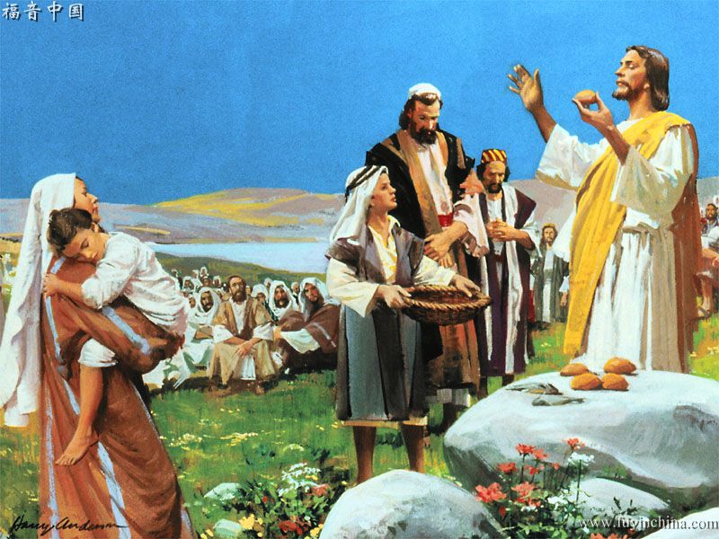
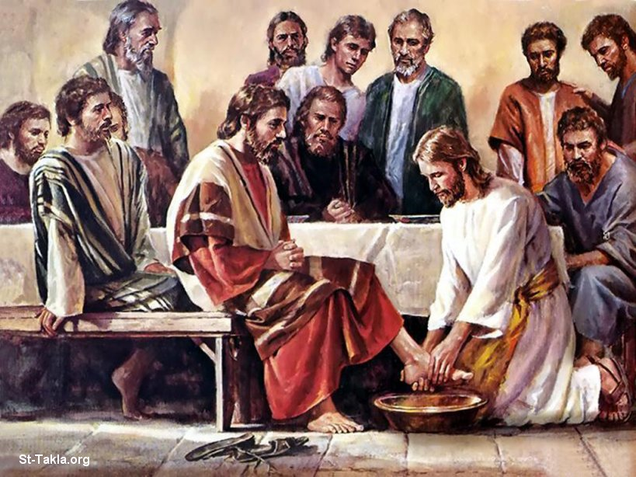
尊貴
屈辱
萬有的 君 王
被釘十架
能力
謙卑
行神跡
洗腳

Slide 25
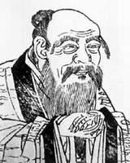
《道德經》
知其雄，守其雌，为天下溪。
为天下溪，常德不离，复归于婴儿。
知其白，守其黑，为天下式，
为天下式，常德不忒，复归于无极。
知其荣，守其辱，为天下谷。
为天下谷，常德乃足，复归于朴。
Notes:
老子（约前600年—前470年之后，比孔子大 20-30嵗，孔子曾数次求教于老子。
据民间传说，在商朝阳甲年，公神化气，寄胎于玄妙王之女理氏腹中，婴儿一出生就有很长的白眉毛及白胡子，所以被后人 称为老子，是彭祖后裔。他大概活了一百六十余岁，或说二百余岁。《史记·老子韩非列传第三》老子脩道德，其学以自隐无名为务。居周久之，见周之衰，乃遂去。（紫氣東來）至关（函谷关），关令尹喜曰：“子将隐矣，彊为我著书。”於是老子乃著书上下篇，言道德之意五千馀言而去，莫知其所终。
知道雄壯剛強的好處，卻安守柔順，汇集天下的溪流。
汇集天下的溪流，自然之德与其同在，复归于婴儿的淳樸。
知道光明的前景，凝守黑暗的过程，印证天下的真理。
印证天下的真理，自然之德至诚不移，复归于天地原始的状态。
知道什麽事荣耀，卻安守羞辱，成就天下的包容。
成就天下的包容，自然之德充足丰满，复归于纯朴的自然状态。
“忒” te（音特）：差错。 「無極」為只有外框之圓形，代表阴阳未分、秩序未生前的混沌狀態，而後形成万物（宇宙）的本源（太極）

Slide 26
Notes:
這是老子理想中的聖人，他沒有想到500年后，在耶穌基督的身上，成就了這最偉大的平衡。而因著祂， 人終于可以得以和生命的源頭連接。

Slide 27
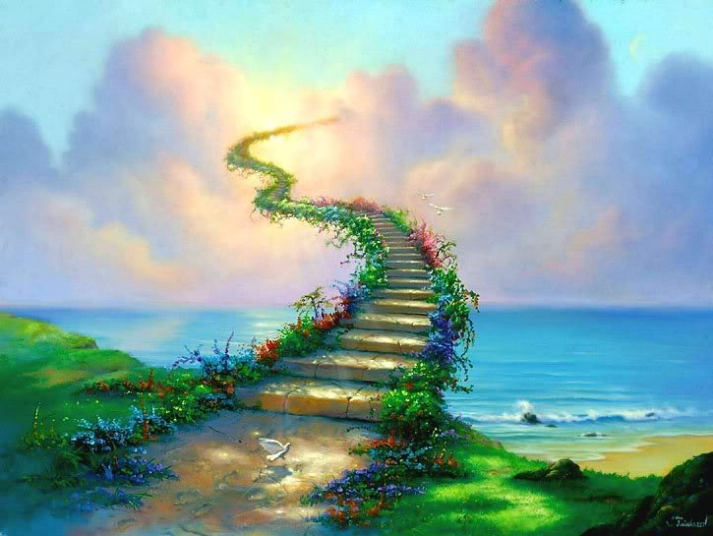
約翰福音 14:6
耶穌說我就是道路、真理、生命；若不藉著我，沒有人能到父那裡去。

Slide 28
http://www.ccictv.org/

